Slide 1



西北能化公司
2025年1-6月份工程计划实施情况
及工程项目申报流程解读
汇报单位：经管物资部
时间：2025.6.13

Slide 2
目录
CONTENTS
01
1-6月份工程计划实施情况
02
工程项目申报流程
03
工程管理系统配套使用
04
结语

Slide 3
1.1
2025年初工程计划
2025年工程建议计划汇总表
填报单位： | 西北能化 |  |  |  |  | 单位:万元
序号 | 计划种类及项目 | 计划项数 | 合计
 |  |  |  | 土建工程 | 安装工程 | 设备购置/大修 | 其他
 | 总计 | 25 | 1119.60 | 132.00 | 297.00 | 420.60 | 270.00
一 | 维简工程 | 12 | 216.60 | 45.00 | 10.00 | 161.60 | 0.00
二 | 安全工程 | 5 | 210.00 | 25.00 | 70.00 | 115.00 | 0.00
三 | 大修工程 | 7 | 473.00 | 62.00 | 217.00 | 144.00 | 50.00
四 | 技术改造 | 1 | 220.00 | 0.00 | 0.00 | 0.00 | 220.00

Slide 4
1.2
1-6月份计划完成情况
2025年工程建议计划进度汇总表
填报单位： | 西北能化 |  |  |  |  | 单位:万元
序号 | 计划种类及项目 | 计划项数 | 合计
 |  |  |  | 土建工程 | 安装工程 | 设备购置/大修 | 其他
 | 总计 | 26 | 655.22 | 40.50 | 188.60 | 177.70 | 248.42
一 | 维简工程 | 13 | 137.22 | 40.50 | 0.00 | 96.72 | 0.00
二 | 安全工程 | 5 | 59.00 | 0.00 | 0.00 | 59.00 | 0.00
三 | 大修工程 | 7 | 249.68 | 0.00 | 188.60 | 21.98 | 39.10
四 | 技术改造 | 1 | 209.32 | 0.00 | 0.00 | 0.00 | 209.32
2025年累计完成计划金额655.22万元，其中维简工程137.22万元、大修工程249.68万元、安全工程59.00万元、技术改造209.32万元，累计完成计划58.52%。备注：含调剂1项—西北能化2025年成品罐区智能无人巡检系统建设项目；项目负责人每月28号报送项目进展情况及其资料（含重点工程项目）

Slide 5




1.3
重点工程项目
西北能化2025年循环水节能改造项目
西北能化2025年污水系统带式压滤机智能化改造
西北能化2025年信息化平台建立数据库

Slide 6


1.4
项目增补、调剂、结转情况
西北能化2025年成品罐区智能无人巡检系统建设项目
由西北能化2025年硫气分离器 、气液分离罐 、硫粉尘过滤器调剂，调剂原因：依据准格尔旗应急管理局关于印发《准格尔旗化工和危险化学品安全生产治本攻坚三年行动实施方案(2024-2026年)》第二项主要任务-第十三条的要求，2024年底前完成一级重大危险源企业高危场所智能无人巡检系统建设。2024年12月27日，鄂尔多斯市召开全市危险化学品重大危险源企业高危场所无人巡检系统建设推进会，市应急管理局要求，2025年6月1日前完成一级重大危险源高危场所无人巡检。项目进展：已完成立项，招标（招标编号 : XBNH-ZZZB-2025-0012），中标金额237000.00元；合同签订于2025年4月24日，合同编号：XBNH-GXHT03-SBCG-20250424-00001,合同金额237000.00元。

Slide 7

2.1
工程管理流程
立项—计划—设计—招采—合同—施工（开工管理、监理管理、安全环保管理、质量控制、进度控制、签证变更）—竣工验收—审计结算—工程入账支付—档案归集—检查考核。

Slide 8
2.2
立项
1
2
2
4
立项决策
报批流程
投资i≥1000万，董事会决议，前置党委会研究讨论；
500万≤投资i＜1000万，总经理办公会决议，前置党委会研究讨论；
300万≤投资i＜500万，分管领导审核，总经理办公会决议；
100万≤投资i＜300万，专业部室审查，总经理组织审议；
投资i＜100万，专业部室审查，公司专业分管领导审批。
报批流程：项目单位编制立项报告（含分管领导签字的必要性说明）—经管物资部审核汇总—工程分管领导审批

Slide 9
2.3
计划报批
报批决策流程：（经管物资部汇总工程计划报批—总工程师初审—总经理组织复审—公司经理办公会审批）公司工程计划内部审批决策流程—经管物资部上报集团（工程管理系统），时间要求：八月份开始谋划下一年度工程计划。

Slide 10

2.4
计划调整
01
02
调剂
增补
调剂金额≤30万元，分管领导审核，总经理审批；
调剂金额＞30万元，总经理办公会审批。
完成公司内部审批流程后，通过OA办公系统上报集团公司。
公司分管领导组织相关专业部门进行论证，公司总经理出具审查意见，并经公司经理办公会审批同意后，通过OA办公系统上报集团公司。

Slide 11
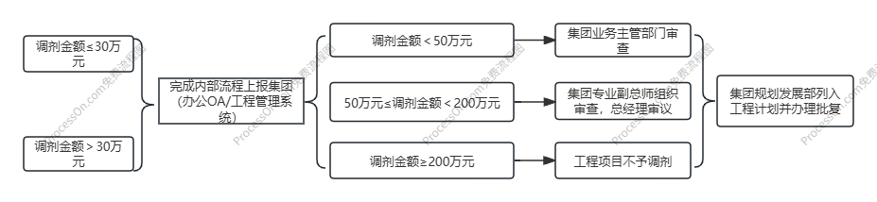
2.4
调整流程-调剂
添加标题文本
根据自己的需要添加适当的文字，此处添加详细文本描述，建议与标题相关尽量简洁... ...

Slide 12
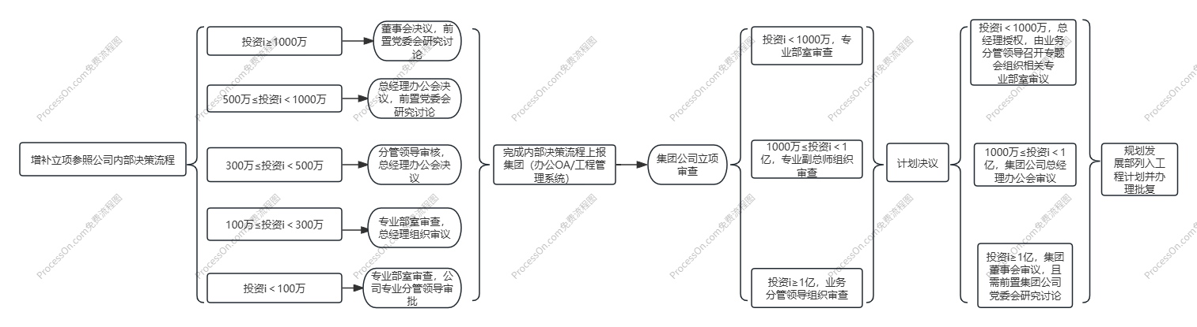
2.4
调整流程-增补

Slide 13
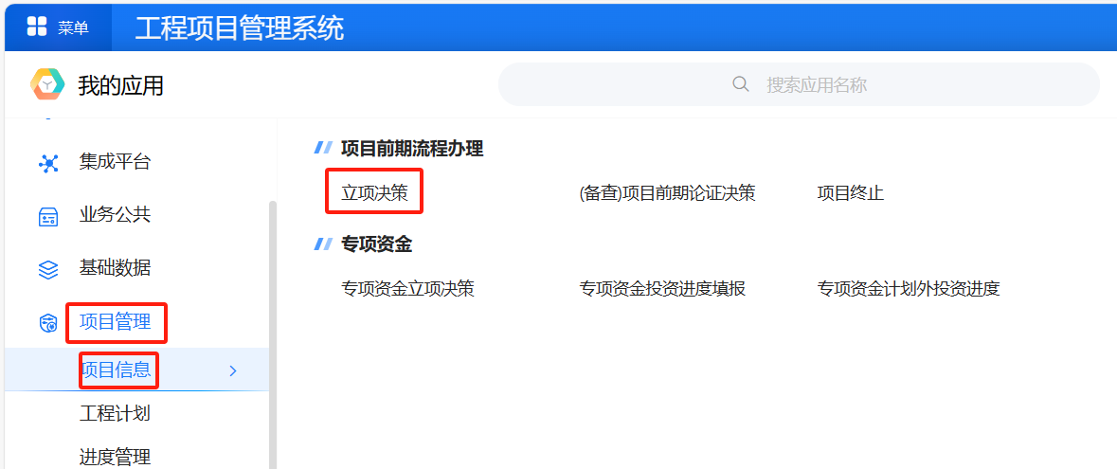
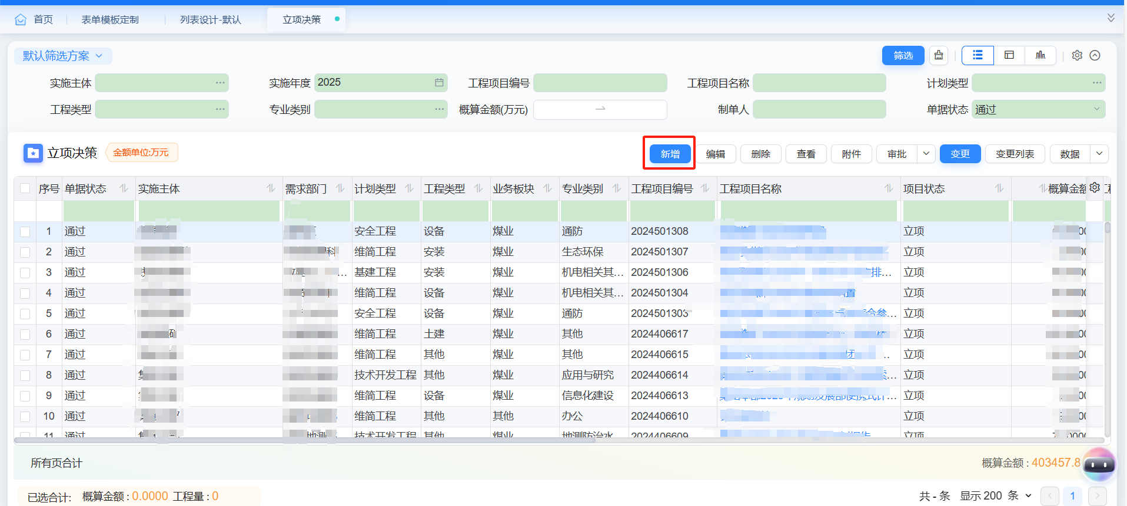
3.1
决策项目录入和计划填报
立项决策
新增立项决策项目：点击项目管理--项目信息--立项决策，点击新增，新增一条立项决策项目
添加关键词

Slide 14
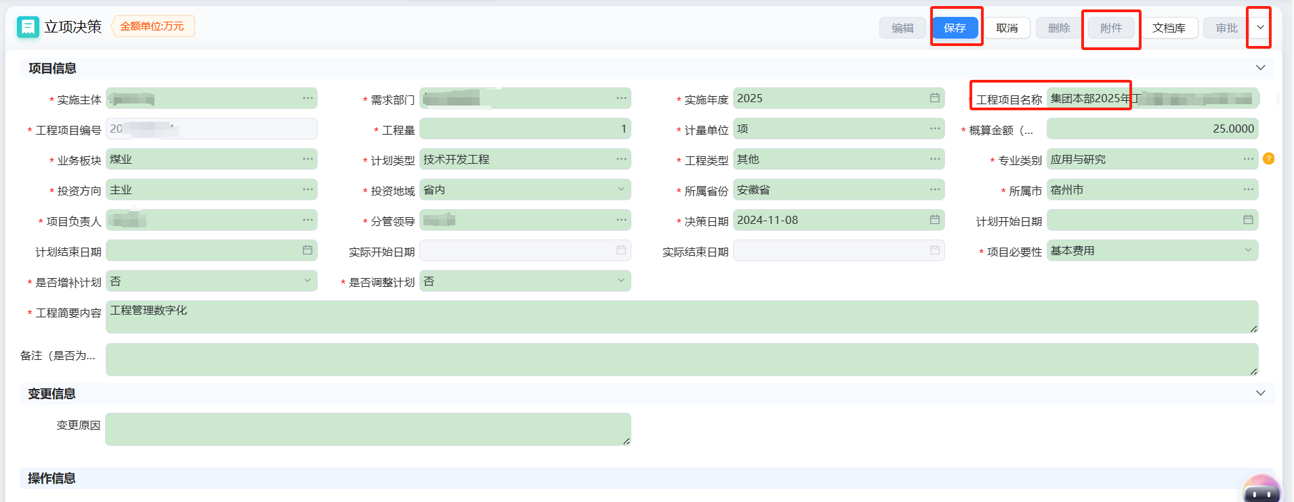
立项决策信息录入和提交
依次选择实施主体，需求部门等信息，点击保存，确认信息填写无误后，点击审核的下拉按钮中的提交，进入审批流程。
注：（1）工程项目名称中自动带出的xx单位xx年，禁止删除，直接在后面输入项目名称，自动带出的单位和年是为了避免和其他单位项目，其他年份项目重名，也方便大家按照名称搜索项目。
（2）大于50万的项目需要点击附件上传相关文档、报告材料，如果没有准备好，可以先保存，准备好材料后再上传提交。对于已经审批完的单据，也可以新增附件，但是不能删除附件。

Slide 15
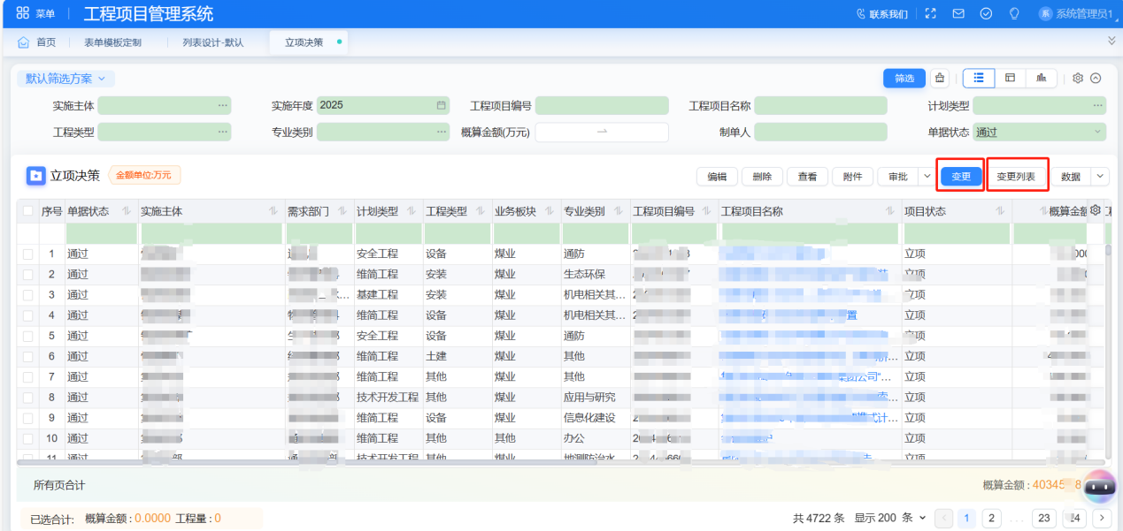
立项决策变更
对于已经审批通过的立项决策项目，如果需要变更其中的信息，可以勾选点击变更，修改需要变更的内容后，点击保存，提交，重新进入审批流程，审批完成后会自动替换掉旧版本的立项决策项目。勾选项目点击变更列表可以查看历史版本的项目，如查看旧版本的项目内容，查看新版本的项目的审批流程等。

Slide 16
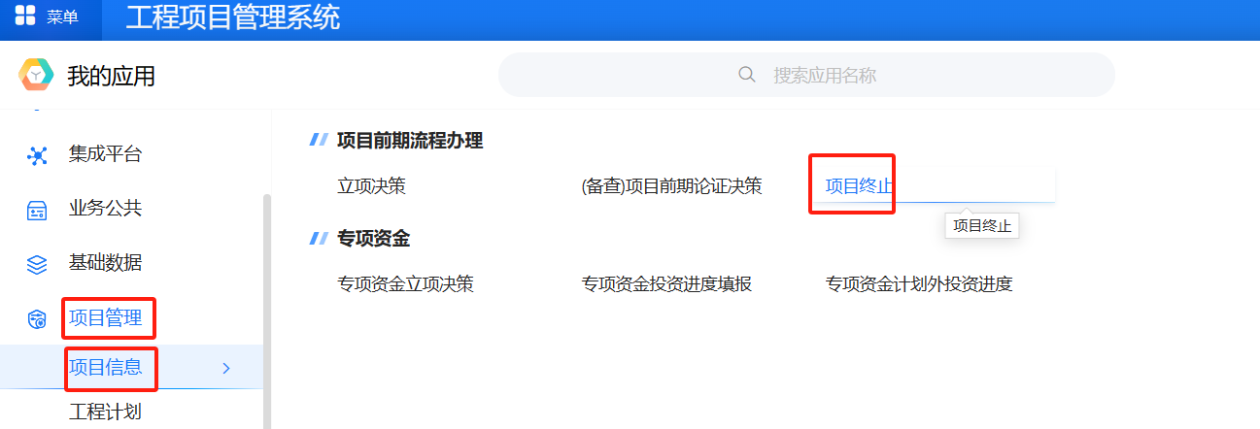
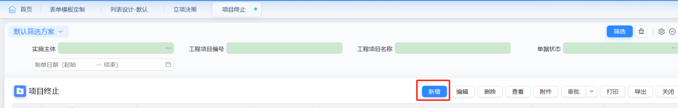
项目终止
对于已经审批通过的项目，如果后期需要取消项目，可以通过项目终止功能终止项目，终止后的项目不会再显示在立项决策列表中。
项目管理--项目信息--项目终止：点击新增，选择项目编号，填写日期，原因，然后保存并提交审批，审批完成后，项目会从立项决策列表消失。
注：必须审核通过的项目才能终止，未审核通过的项目，可以删除，或者让审核的领导进行驳回再删除。

Slide 17
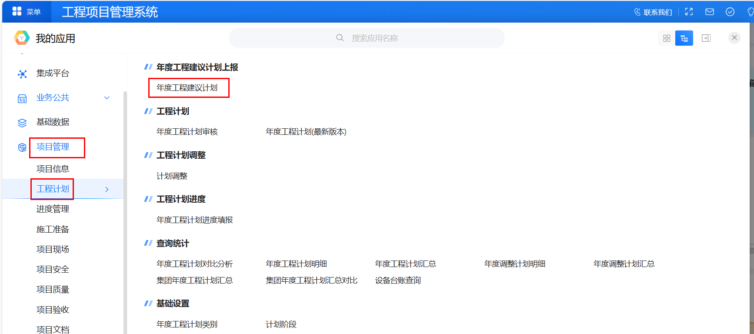
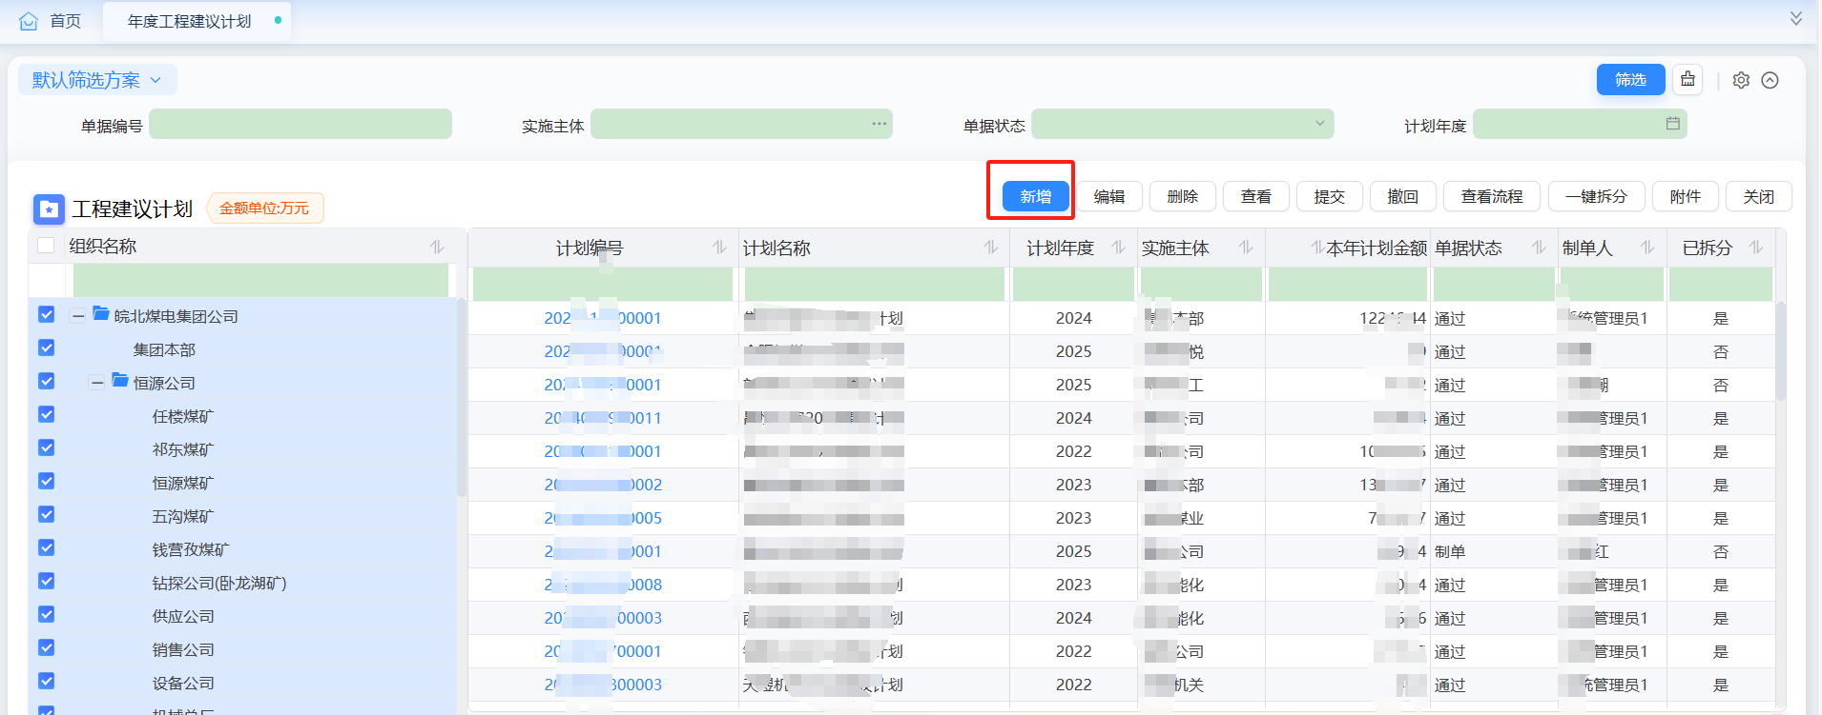
年度工程计划填报
（1）点击项目管理--工程计划--年度工程建议计划
（2）点击新增

Slide 18
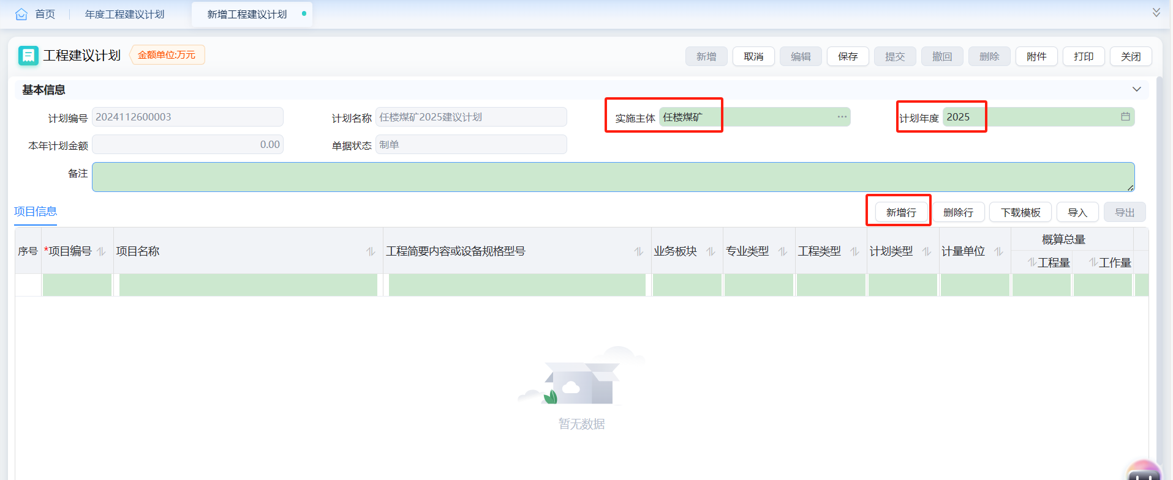
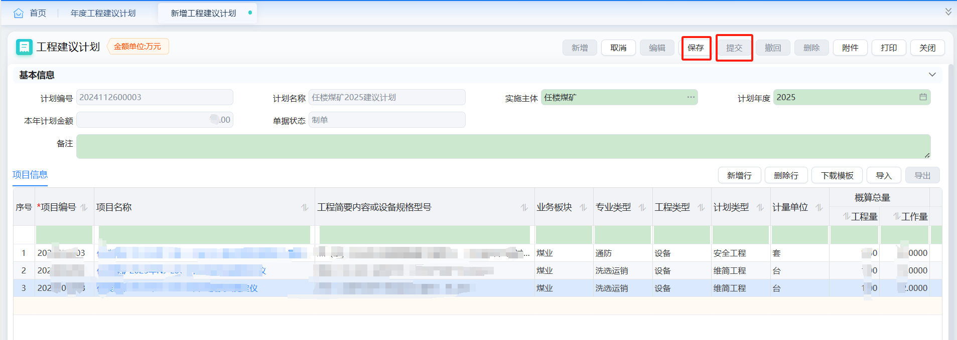
年度工程计划填报
（3）选择实施主体和计划年度，点击新增行，选择项目。注意：只能选择到立项审批通过的项目
（4）选择并核对项目后，点击保存，再进行提交。

Slide 19
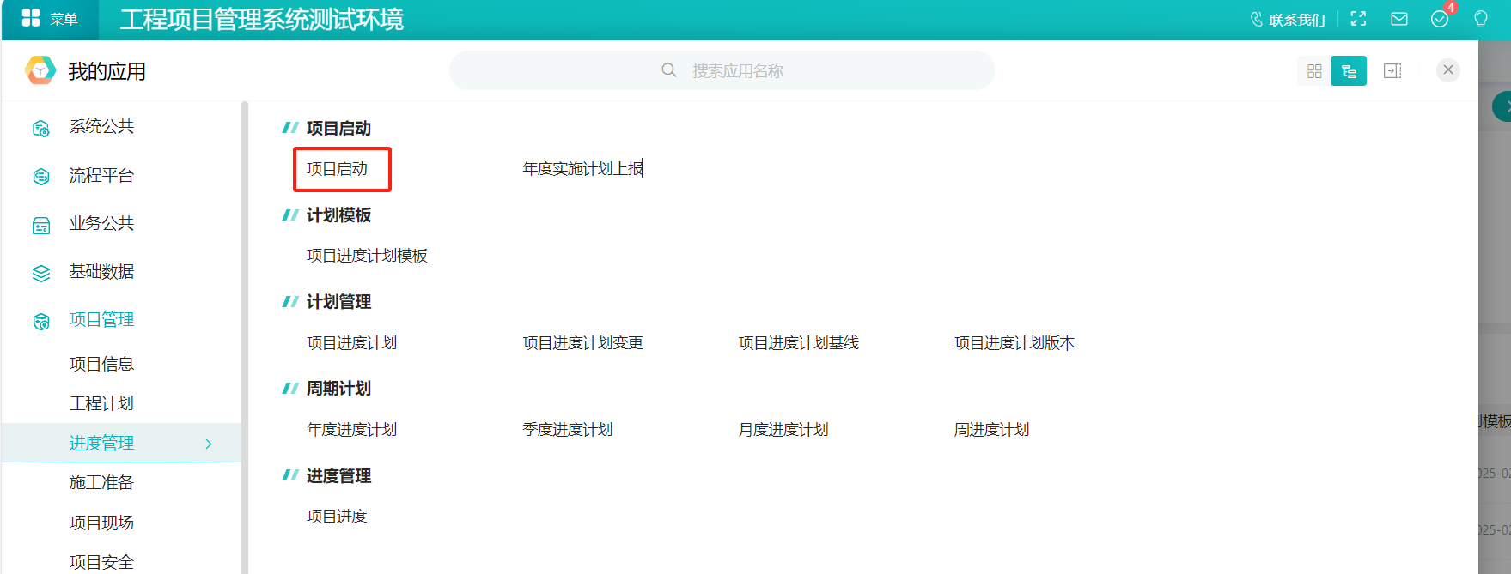
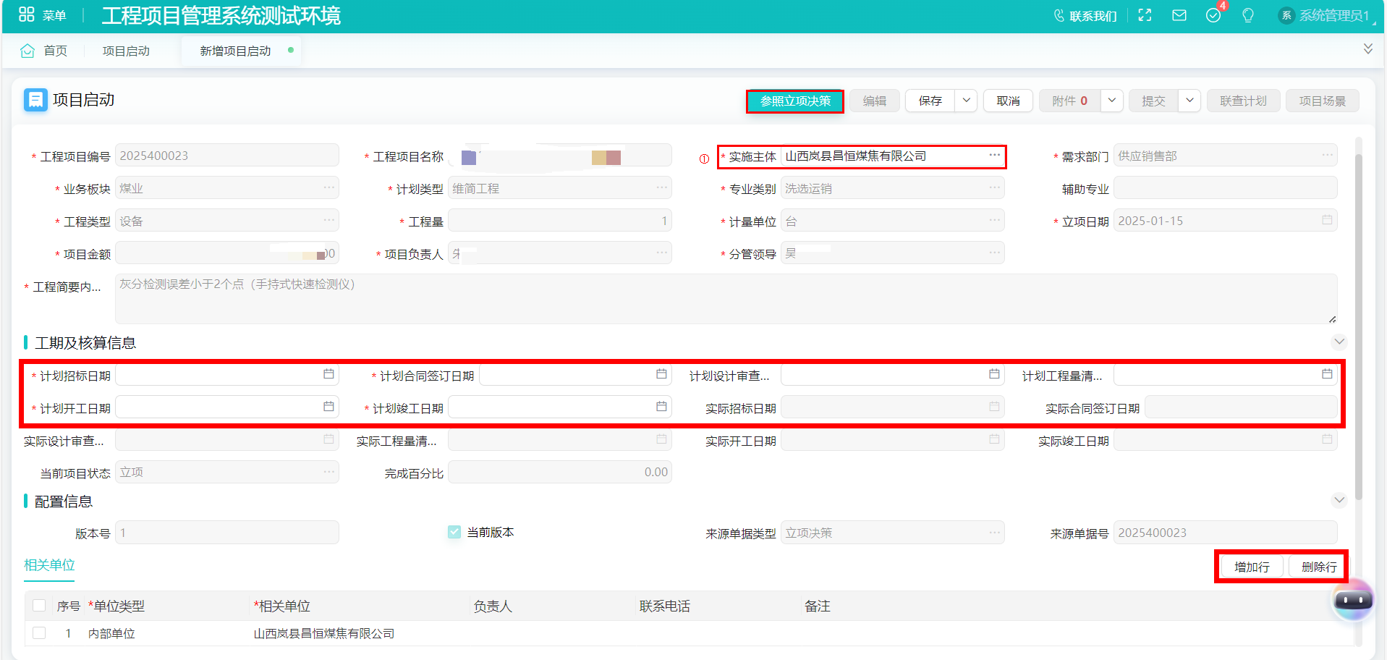
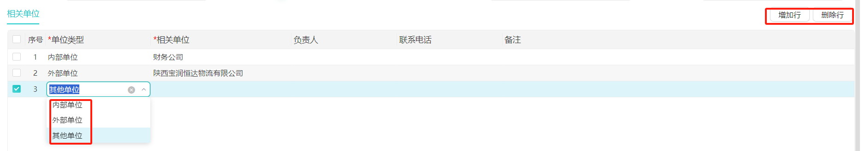
3.2
年度实施计划上报介绍和使用
项目启动
项目管理--进度管理--项目启动
（1）点击新增，选择实施主体，点击参照立项决策，选择立项决策项目，选择后，项目信息会自动带出。
（2）填写工期及核算信息中的6个计划日期。
（3）填写相关单位，相关单位有三类，内部单位，外部单位，其他单位。内部单位为集团单位或部门，外部单位为主数据中的外部单位数据，其他单位则可以手工输入单位名称，搜索不到的单位，可以用其他单位。若没有相关单位可以不填。
（4）确认信息无误后，保存，提交审批。

Slide 20
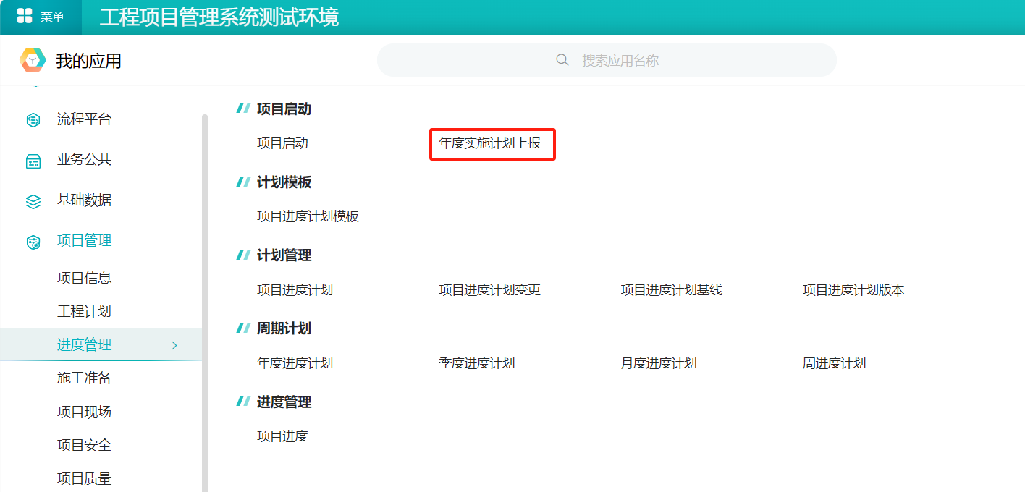
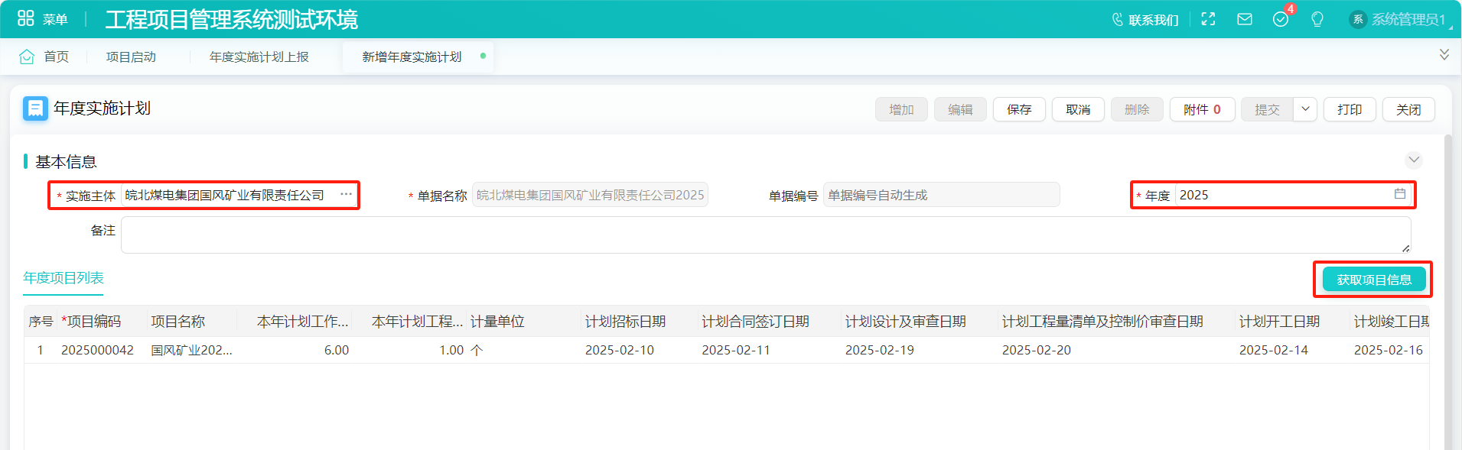
年度实施计划上报
项目管理--进度管理--年度实施计划上报
新增年度实施计划上报，选择实施主体，年度，点击获取项目信息就可以一键获取到项目启动中的计划信息，如果有列入计划未启动的项目，系统会进行提示，需要将提示的项目在项目启动中录入，提交审批。
ps：必须单位本年计划项目全部启动，才能进行提交。

Slide 21
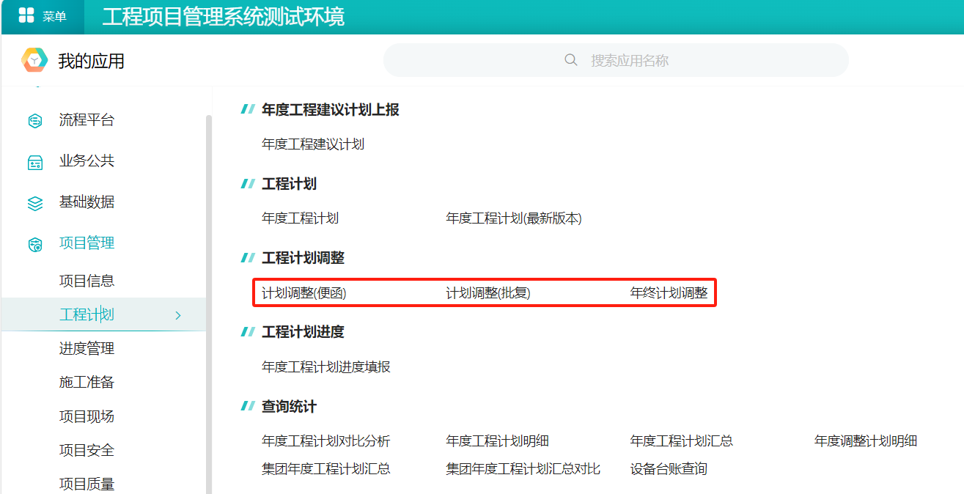
3.3
工程计划调整介绍和使用
场景使用
计划调整(便函)，该调整功能可以在单据审核通过后自动生成便函号（计划号），并且支持打印。
计划调整(批复)，用于批复类计划调整使用。
年终计划调整，用于上一年项目增补调整使用。

Slide 22
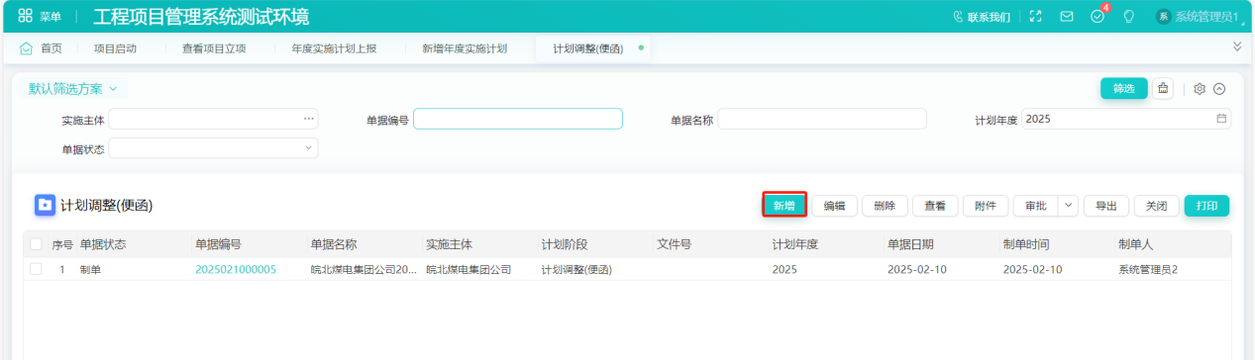
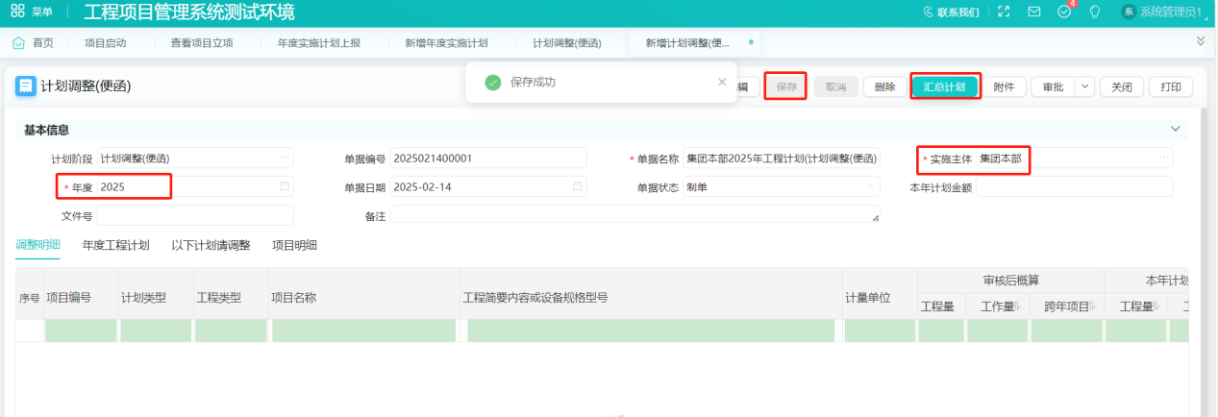
年终计划调整为例
（1）点击新增，选择实施主体和年度后，先点击保存，再点击汇总计划。

Slide 23
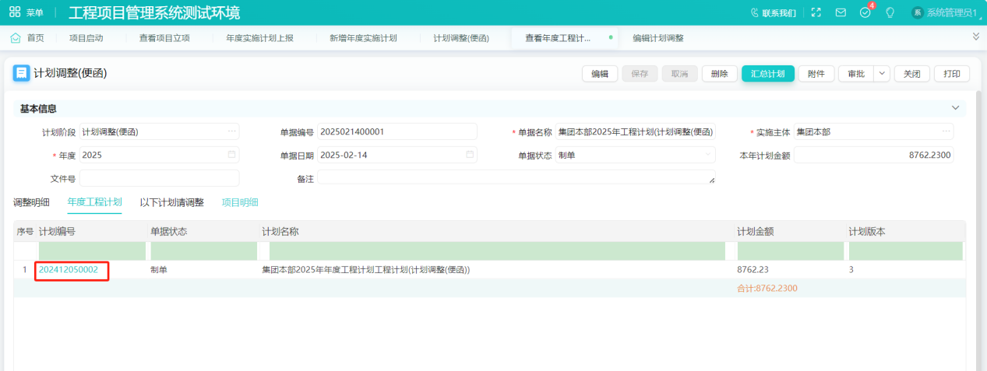
（2）点击年度工程计划的计划编号，可以修改工作量等信息。

Slide 24
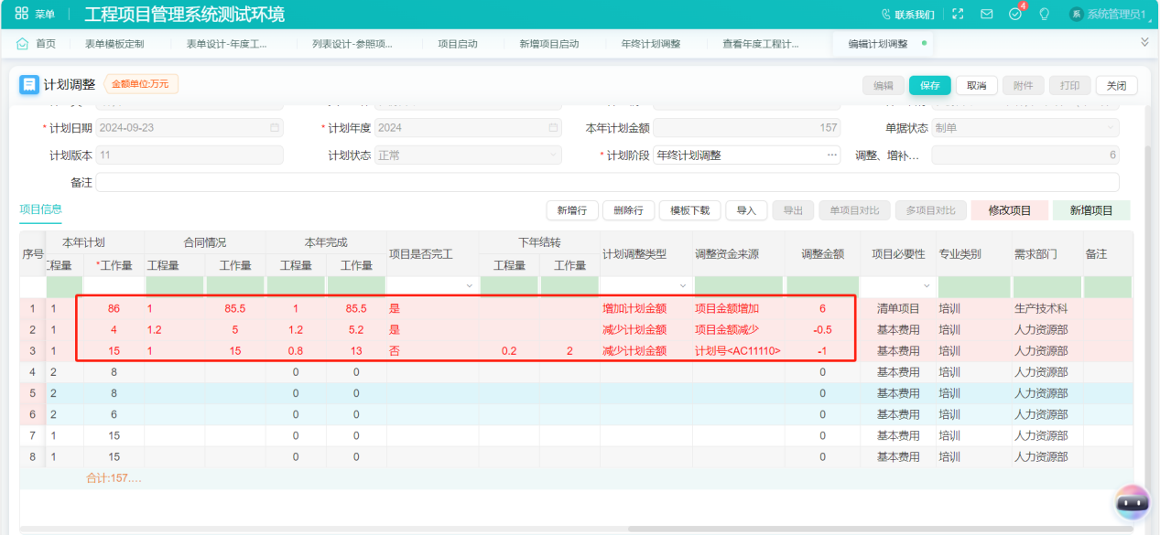
（3）‘本年计划’工作量修改后，后面‘调整金额’会自动变化，同时需要填写‘调整计划类型’和‘调整资金来源’。
‘合同情况’填写项目合同中的工程量、工作量，填写后，‘本年完成’会自动带出‘合同情况’的工程量、工作量，如果‘本年完成’与‘合同情况’不一致，再手工修改‘本年完成’的信息。
‘项目是否完工’选是或否，如果选否，‘下年结转’的信息必填。
如果是增加项目，点击新增行，再选择项目，新增的项目，需要额外填写‘概算总量’下面的工程量、工作量、是否跨年，如果非跨年项目，‘概算总量’的工程量、工作量和‘本年计划’的工程量、工作量填写一样的。
删除项目则可以给本年计划调整成0，计划调整类型选择减少项目，修改完成点击保存。

Slide 25
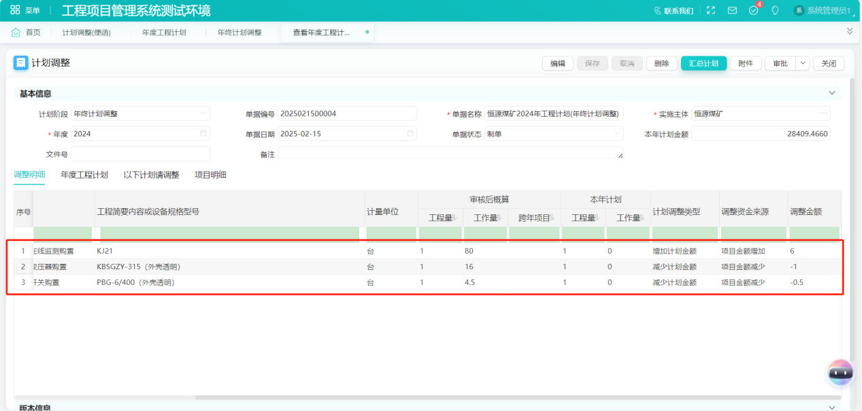
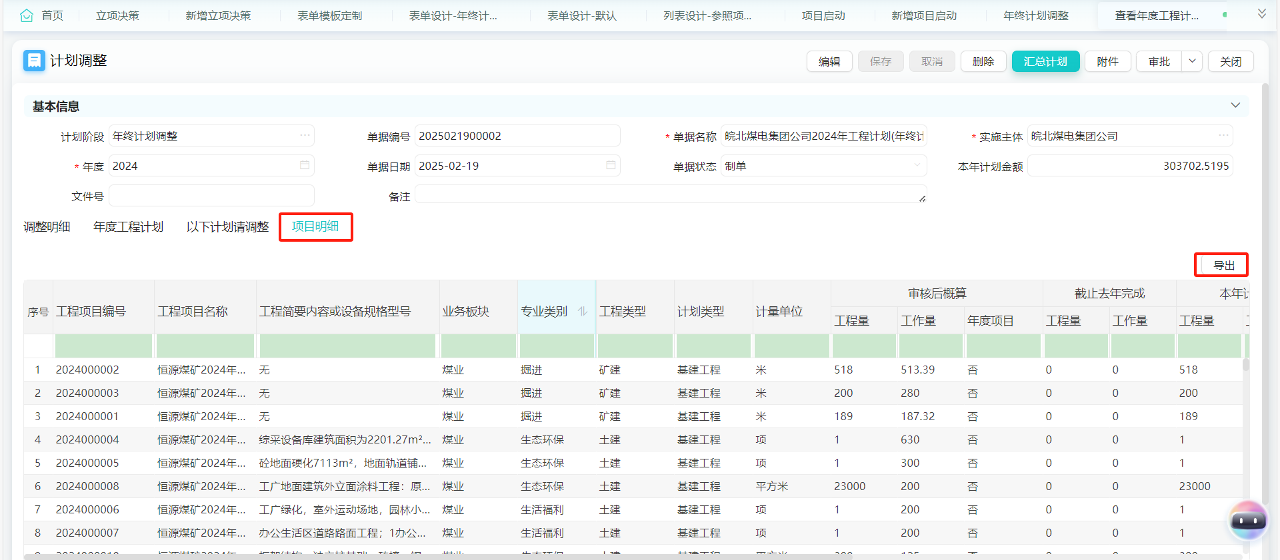
（4）修改完成后，调整明细页面可以显示所有调整金额不为0的项目，项目明细页面可以导出所有数据，核查信息无误后，提交审批。

Slide 26

04
结语
（1）谁申报，谁负责，谁签合同。
（2）一计划一合同，一验收一结算，单独入账单独支付。
（3）依据性、支撑性资料不能缺，定期回看检查。

